Slide 1
Мастер- класс «Создание интерактивных заданий средствами программы Smart Notebook, как один из способов повышения мотивации к изучению Информатики»
Подготовил учитель информатики ВКК МОУ «Турочакская СОШ им.Я.И.Баляева,
Капишников Е. А.

Slide 3
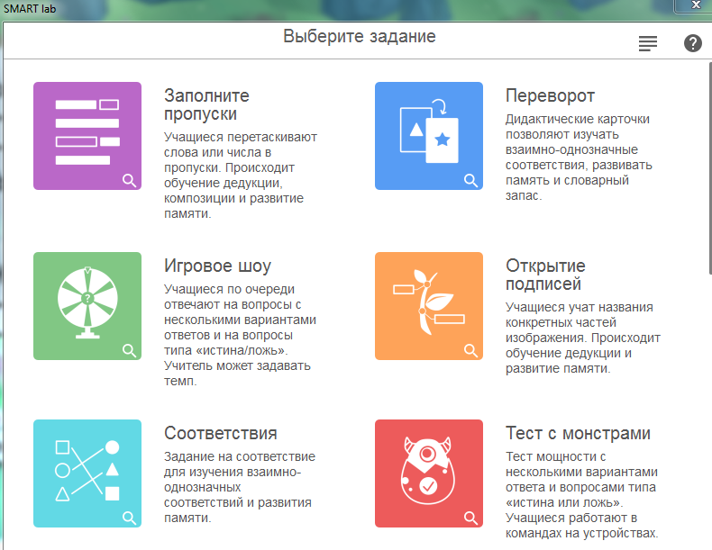
Алгоритм создания задания
Нажимаем кнопку

Slide 4
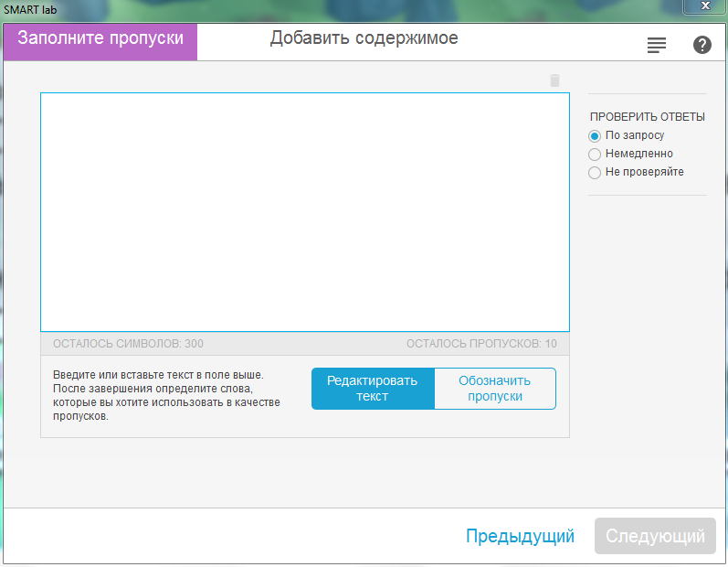
Выбираем тип задания
Например: Заполните пропуски.
Набираем текст и мышкой щелкам по словам которые нужно будет вставить

Slide 5
Самостоятельно:
Попробуйте самостоятельно сделать задания представленные на слайдах

Slide 6
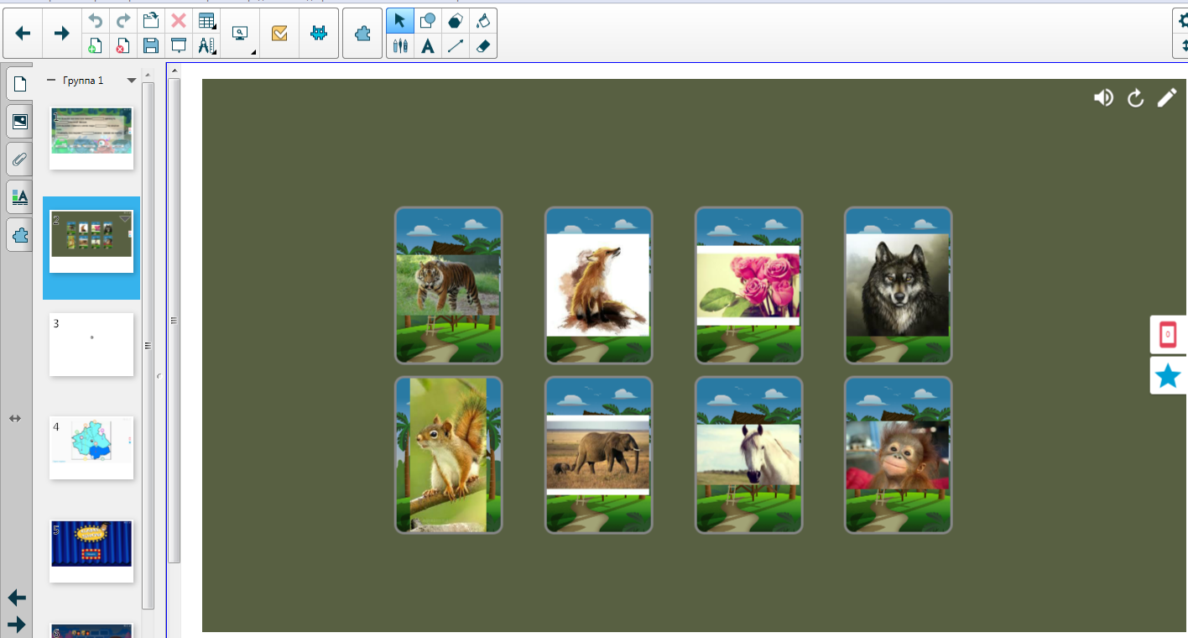

Slide 7
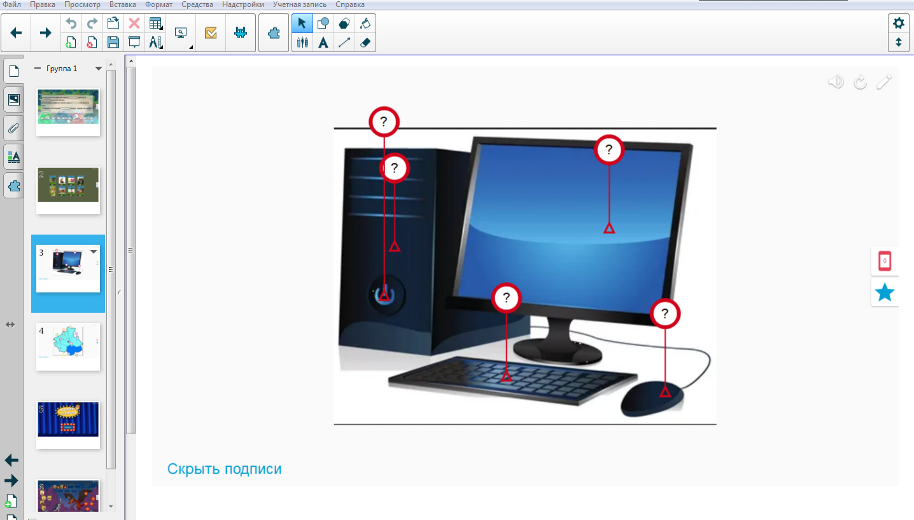

Slide 8
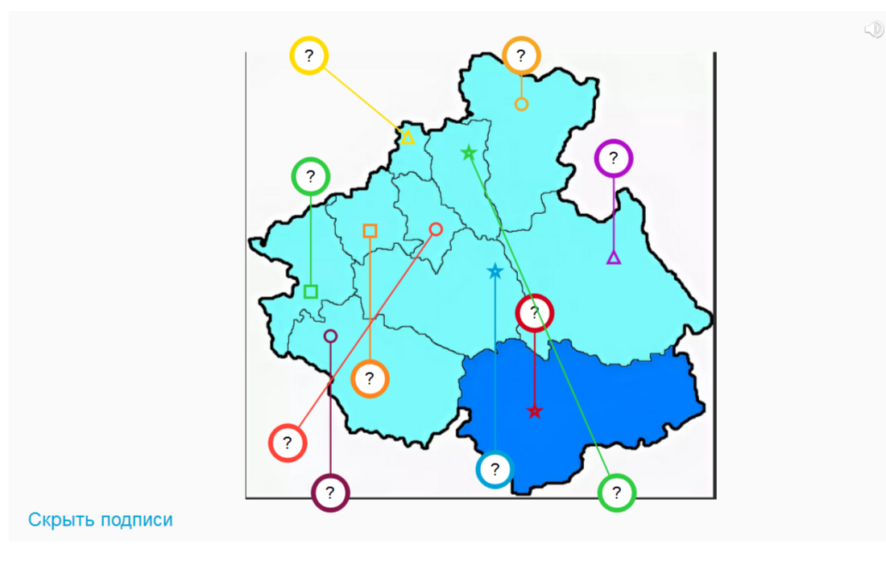

Slide 9
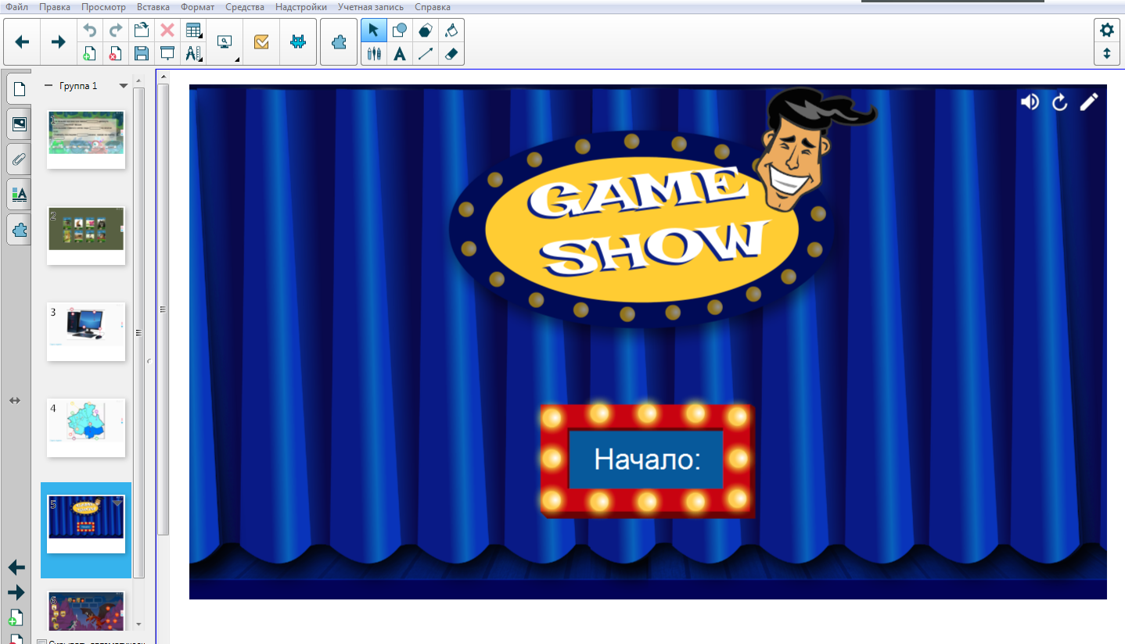

Slide 10
